Slide 1


Java
의
정석
Java Study
Ch06_객체지향 프로그래밍 I
2020-04-19 LSH

Slide 2


미리보기
Java
의
정석
1 / 객체지향언어
2 / 클래스와 객체
3 / 변수와 메서드
4 / (메서드) 오버로딩(overloading)
5 / 생성자(constructor)
6 / 변수의 초기화

Slide 3
1/객체지향언어
Java
의
정석
1. 객체지향언어의 역사
과학, 군사적 모의실험(simulation)을 위해 컴퓨터를 이용한 가상세계를 구현하려는 노력 → 객체지향이론 시작
1960년대 최초의 객체지향언어 Simula 탄생
1980년대 절차방식의 프로그래밍의 한계를 객체지향방식으로 극복하고자 함 → C++, Smalltalk와 같은 보다 발전된 객체지향언어 탄생
1996년 말 Java 탄생 → 프로그래밍 언어의 주류로 객체지향언어가 자리잡음

Slide 4
1/객체지향언어
Java
의
정석
2. 객체지향언어의 특징
기존의 프로그래밍언어와 크게 다르지 않다. (기존의 프로그래밍 언어에 몇 가지 규칙을 추가한 것일 뿐이다.)
코드의 재사용성이 높다. (새로운 코드를 작성할 때 기존의 코드를 이용해서 쉽게 작성할 수 있다.)
코드의 관리가 쉬워졌다. (코드 간의 관계를 맺어줌으로써 보다 적은 노력으로 코드 변경이 가능하다.)
신뢰성이 높은 프로그램의 개발을 가능하게 한다. (제어자와 메서드를 이용해서 데이터를 보호하고 코드의 중복 제거 → 코드의 불일치로 인한 오류 방지)

Slide 5
2/클래스와객체
Java
의
정석
클래스 | 객체
제품 설계도 | 제품
TV설계도 | TV
붕어빵기계 | 붕어빵
1. 클래스 와
객체 (≒ 인스턴스)
정의 : 객체를 정의해놓은 것
용도 : 객체를 생성하는 데 사용
정의 : 실제로 존재하는 것. 사물 또는 개념.
용도 : 객체의 속성과 기능에 따라 다름
객체(object)는 인스턴스(instance)를 포함하는 일반적인 의미 (예) 책상은 객체이다. 책상은 책상 클래스의 인스턴스다. (인스턴스라는 용어는 클래스와의 관계에서 주로 사용)
인스턴스화(instantiate, 인스턴스化) : 클래스로부터 인스턴스를 생성하는 것 (보충) 클래스 → 인스턴스(객체)
인스턴스화

Slide 6
2/클래스와객체
Java
의
정석
class Tv {
}
속성 | 크기, 길이, 높이, 색상, 볼륨, 채널 등
기능 | 켜기, 끄기, 볼륨 높이기, 볼륨 낮추기, 채널 높이기 등
변수
String color; // 색깔
boolean power; // 전원상태(on/off)
int channel; // 채널
메서드
void power() { power = !power; } // 전원on/off
void channelUp( channel++;) // 채널 높이기
void channelDown {channel--;} // 채널 낮추기
2. 객체의 구성요소 : 속성과 기능
객체는 속성과 기능으로 이루어져 있다. (객체는 속성과 기능의 집합이며, 속성과 기능을 객체의 멤버(member, 구성요소)라고 한다.
속성은 변수로, 기능은 메서드로 정의한다. (클래스를 정의할 때, 객체의 속성은 변수로, 기능은 메서드로 정의한다.)

Slide 7
2/클래스와객체
Java
의
정석
Tv t;
0x100
t = new Tv();
t
color
0x100
null
false
power
0
channel
(위의 두 줄을 한 줄로)
power()
Tv t = new Tv();
channelUp()
channelDown()
3. 인스턴스의 생성
클래스명 참조변수명; // 객체를 다루기 위한 참조변수 선언 참조변수명 = new 클래스명(); // 객체 생성 후, 생성된 객체의 주소를 참조변수에 저장

Slide 8
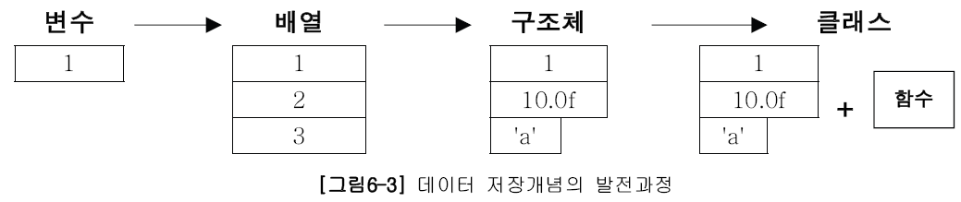
2/클래스와객체
Java
의
정석
4. 클래스의 또다른 정의 : 데이터와 함수의 결합
변수 : 하나의 데이터를 저장할 수 있는 공간
배열 : 같은 타입의 여러 데이터를 저장할 수 있는 공간
구조체 : 타입에 관계없이 서로 관련된 데이터들을 저장할 수 있는 공간
클래스 : 데이터와 함수의 결합 (구조체 + 함수) - 사용자 정의 타입 (User-defined type)
hour
0x100
int hour;
int minute;
int second;
minute
t
hour
Time t = new Time();
0x100
0
class Time {
int hour;
int minute;
int second;
}
second
0
minute
0
second
int hour1, hour2, hour3 ;
int minute1, minute2. minute3;
int second1, secound2, second3;
Time t1 = new Time();
Time t2 = new Time();
Time t3 = new Time();
int[] hour = new int[3];
int[] minute = new int[3];
int[] second = new int[3];
Time[] t = new Time[3];
t[0] = new Time();
t[1] = new Time();
t[2] = new Time();

Slide 9
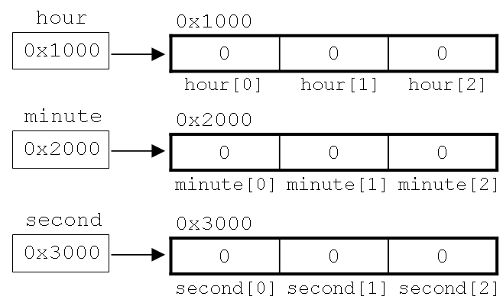
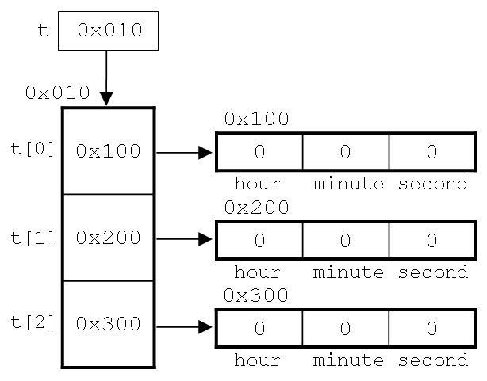
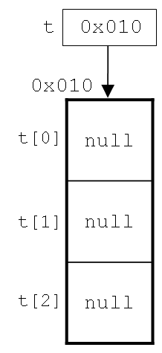
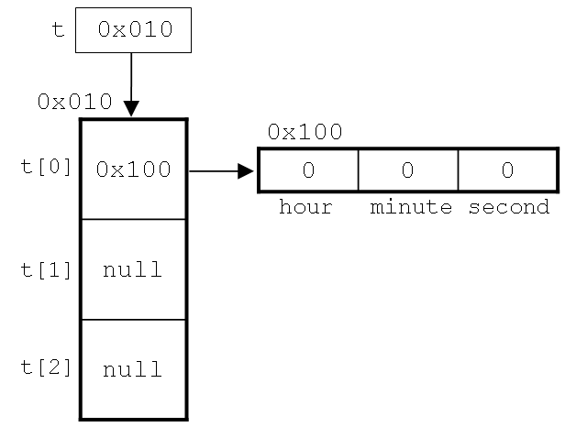
2/클래스와객체
Java
의
정석
class Time {
int hour;
int minute;
int second;
}
Time[] t = new Time[3];
t[0] = new Time();
t[1] = new Time();
t[2] = new Time();
int[] hour = new int[3];
int[] minute = new int[3];
int[] second = new int[3];

Slide 10
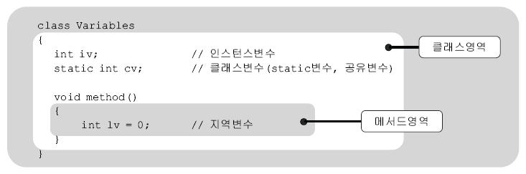
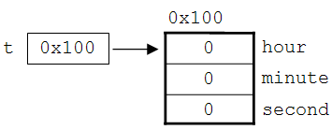
3/변수와메서드
Java
의
정석
변수의 선언위치가 변수의 종류와 범위(scope)를 결정한다.
class Time {
int hour;
int minute;
int second;
}
1. 선언위치에 따른 변수의 종류
변수의 종류 | 선언위치 | 생성시기
클래스변수 | 클래스 영역 | 클래스가 메모리에 올라갈 때
인스턴스변수 |  | 인스턴스 생성시
지역변수 | 메서드 영역 | 변수 선언문 수행시

Slide 11
3/변수와메서드
Java
의
정석
1. 선언위치에 따른 변수의 종류
인스턴스변수(instance variable)
각 인스턴스의 개별적인 저장공간. 인스턴스마다 다른 값 저장 가능.
인스턴스 생성 후, '참조변수.인스턴스변수명'으로 접근
인스턴스를 생성할 때 생성되고, 그 인스턴스를 참조하는 참조변수가 없을 때 가비지컬렉터에 의해 자동제거됨
클래스변수(class variable)
같은 클래스의 모든 인스턴스들이 공유하는 변수
인스턴스 생성없이 '클래스이름.클래스변수명'으로 접근
클래스가 로딩될 때 생성되고 프로그램이 종료될 때 소멸
지역변수(local variable)
메서드 내에 선언되며, 메서드의 종료와 함께 소멸
조건문, 반복문의 블럭 {} 내에 선언된 지역변수는 블럭을 벗어나면 소멸

Slide 12
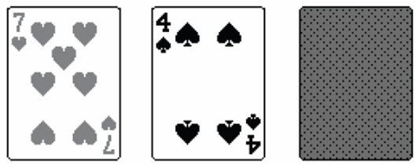
3/변수와메서드
Java
의
정석
2. 클래스변수와 인스턴스변수
인스턴스변수는 인스턴스가 생성될 때마다 생성되므로 인스턴스마다 각기 다른 값을 유지할 수 있지만,
클래스변수는 모든 인스턴스가 하나의 저장공간을 공유하므로 항상 공통된 값을 갖는다.
class Card {
}
인스턴스변수
String kind; // 무늬
int number; // 숫자
속성 | 무늬 숫자 폭 높이
기능 | ...
클래스변수
static int width = 100; // 폭
static int height = 250; // 높이

Slide 13
3/변수와메서드
Java
의
정석
3. 메서드(method)
메서드
작업을 수행하기 위한 명령문의 집합
어떤 값을 입력받아서 처리하고 그 결과를 돌려준다. (입력받는 값이 없을 수도 있고 결과를 돌려주지 않을 수도 있다.)
메서드의 장점과 작성지침
반복적인 코드를 줄이고 코드의 관리가 용이하다.
반복적으로 수행되는 여러 문장을 메서드로 작성한다.
하나의 메서드는 한 가지 기능만 수행하도록 작성하는 것이 좋다.
관련된 여러 문장을 메서드로 작성한다.

Slide 14
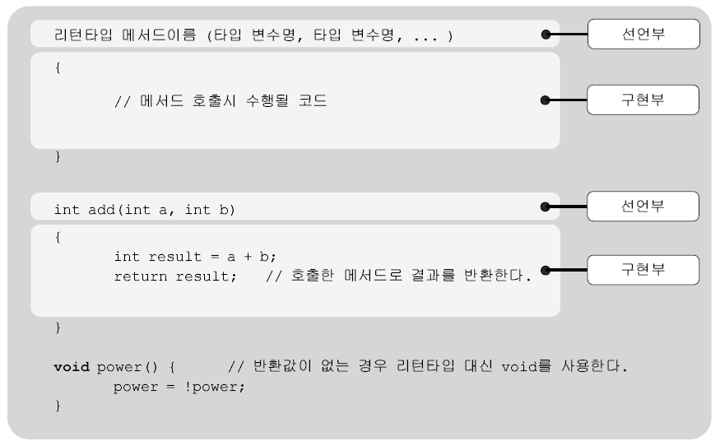
3/변수와메서드
Java
의
정석
3. 메서드(method)
메서드는 클래스 영역에만 정의할 수 있다.

Slide 15
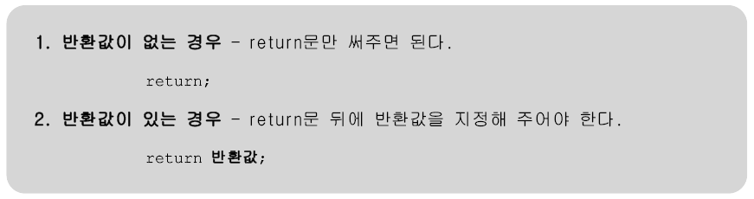
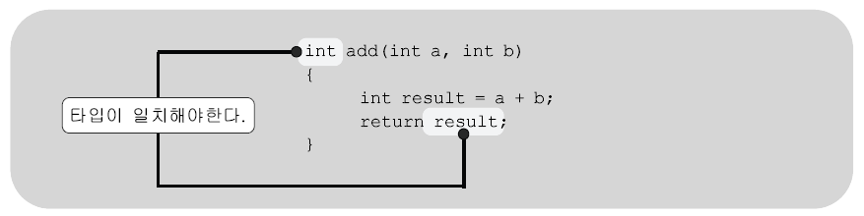
3/변수와메서드
Java
의
정석
3. 메서드(method) - return문
메서드가 정상적으로 종료되는 경우
메서드의 블럭 {} 의 끝에 도달했을 때
메서드의 블럭 {} 을 수행 도중 return문을 만났을 때
return문
현재 실행 중인 메서드를 종료하고 호출한 메서드로 되돌아간다.

Slide 16
3/변수와메서드
Java
의
정석
3. 메서드(method) - return문 (주의사항)
반환값이 있는 메서드는 모든 경우에 return문이 있어야 한다.
return문의 개수는 최소화하는 것이 좋다.
int max(int a, int b) {
if(a > b)
return a;
}
int max(int a, int b) {
if(a > b)
return a;
else
return b;
}
int max(int a, int b) {
int result = 0;
if(a > b)
result = a;
else
result = b;
return result;
}
int max(int a, int b) {
if(a > b)
return a;
else
return b;
}

Slide 17
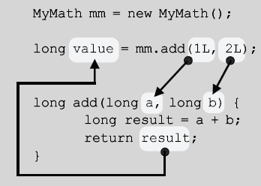
3/변수와메서드
Java
의
정석
3. 메서드(method) - 호출
메서드의 호출방법
참조변수.메서드 이름(); // 메서드에 선언된 매개변수가 없는 경우
참조변수.메서드 이름(값1, 값2, ... ); // 메서드에 선언된 매개변수가 있는 경우
class MyMath {
long add(long a, long b) {
long result = a + b;
return result;
// return a + b;
}
...
}

Slide 18
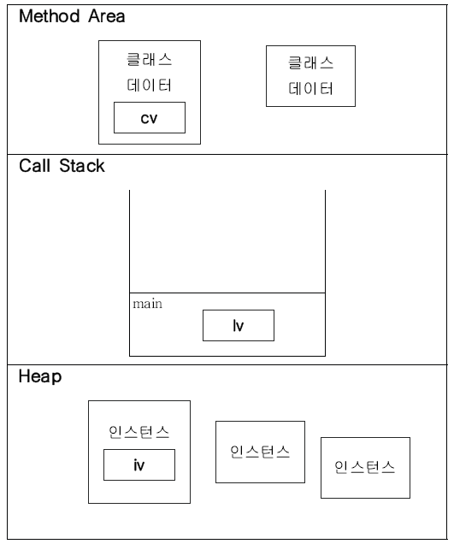
3/변수와메서드
Java
의
정석
4. JVM의 메모리 구조
메서드영역(Method Area) 클래스 정보와 클래스변수가 저장되는 영역
호출스택(Call Stack) 메서드의 작업공간. 메서드가 호출되면 메서으 수행에 필요한 메모리 공간을 할당받고, 메서드가 종료되면 사용하던 메모리 반환
힙(Heap) 인스턴스가 생성되는 공간. new 연산자에 의해서 생성되는 배열 및 객체는 모두 여기에 생성됨

Slide 19
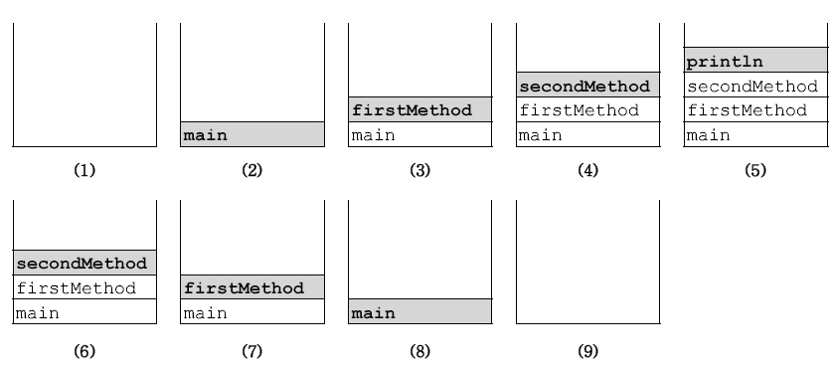
3/변수와메서드
Java
의
정석
4. JVM의 메모리 구조 - 호출스택
호출스택의 특징
메서드가 호출되면 수행에 필요한 메모리를 스택에 할당받는다.
메서드가 수행을 마치면 사용했던 메모리를 반환한다.
호출스택의 제일 위에 있는 메서드가 현재 실행중인 메서드이다.
아래에 있는 메서드가 바로 위의 메서드를 호출한 메서드이다.
class CallStackTest {
public static void main(String[] args) {
firstMethod();
}
static void firstMethod() {
secondMethod();
}
static void secondMethod() {
System.out.println("secondMethod()");
}
}

Slide 20
3/변수와메서드
Java
의
정석
5. 기본형 매개변수와 참조형 매개변수
기본형 매개변수
변수의 값을 읽기만 할 수 있다. (read only)
참조형 매개변수
변수의 값을 읽고 변경할 수 있다. (read & write)

Slide 21
3/변수와메서드
Java
의
정석
6. 재귀호출(recursive call)
재귀호출
메서드 내에서 자기자신을 반복적으로 호출하는 것
재귀호출은 반복문으로 바꿀 수 있으며 반복문보다 성능이 안좋음
이해하기 쉽고 간결한 코드를 작성할 수 있다. (예) 팩토리얼, 제곱, 트리운행, 폴더목록표시 등
long factorial(int n) {
long result = 0;
if(n==1) {
result = 1;
} else {
result = n * factorial(n-1);
}
return result;
}
*팩토리얼(factorial)
5! = 5 * 4 * 3 * 2 * 1
f(n) = n * f(n-1) 단, f(1) = 1

Slide 22
3/변수와메서드
Java
의
정석
7. 클래스메서드(stati메서드)와 인스턴스메서드
클래스메서드(static메서드)
객체 생성 없이 '클래스이름.메서드이름()'으로 호출
인스턴스변수나 인스턴스메서드와 관련없는 작업을 하는 메서드
메서드 내에서 인스턴스변수 사용 불가 메서드 내에서 인스턴스변수를 사용하지 않는다면 static을 붙이는 것을 고려
인스턴스메서드
인스턴스 생성 후, '참조변수.메서드이름()'으로 호출
인스턴스변수나 인스턴스메서드와 관련된 작업을 하는 메서드
메서드 내에서 인스턴스변수 사용 가능

Slide 23
4/메서드오버로딩
Java
의
정석
1. (메서드) 오버로딩(method overloading)
개념
하나의 클래스에 같은 이름의 메서드를 여러 개 정의하는 것 overload - vt. 과적하다. 부담을 많이 지우다. (예) System.out.println메서드 -- 매개변수는 다르지만 같은 의미의 기능 수행
조건
메서드의 이름이 같아야 한다.
매개변수의 개수 또는 타입이 달라야 한다.
매개변수는 같고 리턴타입이 다른 경우는 오버로딩이 성립되지 않는다. (리턴타입은 오버로딩을 구현하는데 아무 영향을 주지 못한다.)
void println()
void println(boolean x)
void println(char x)
void println(char[] x)
void println(double x)
void println(float x)
void println(int x)
void println(long x)
void println(Object x)
void println(String x)

Slide 24
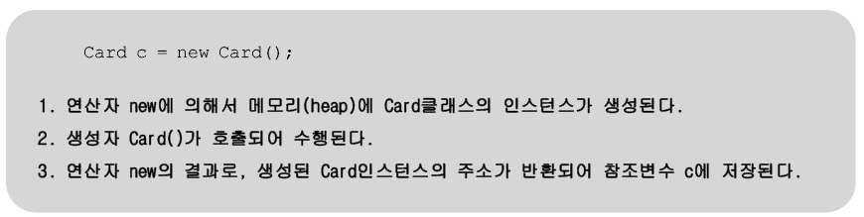
5/생성자
Java
의
정석
1. 생성자의 개념
생성자의 개념
인스턴스가 생성될 때마다 호출되는 '인스턴스 초기화 메서드' [참고] 인스턴스 초기화 - 인스턴스 변수에 적절한 값을 저장하는 것
인스턴스변수의 초기화 또는 인스턴스 생성 시 수행할 작업에 사용
몇 가지 조건을 제외하고는 메서드와 동일
모든 클래스에는 반드시 하나 이상의 생성자가 있어야 함

Slide 25
5/생성자
Java
의
정석
2. 생성자의 조건
생성자의 조건
생성자의 이름은 클래스의 이름과 같아야 한다.
생성자는 리턴값이 없다. (하지만 void는 쓰지 않는다.)
클래스이름(타입 변수명, 타입 변수명, ... ) {
// 인스턴스 생성시 수행될 코드
// 주로 인스턴스 변수의 초기화 코드를 적는다.
}
class Card {
...
}
Card() { // 매개변수가 없는 생성자.
// 인스턴스 초기화 작업
}
Card(String kind, int number) { // 매개변수가 있는 생성자
// 인스턴스 초기화 작업
}

Slide 26
5/생성자
“모든 클래스에는 반드시
하나 이상의 생성자가 있어야 한다.”
Java
의
정석
3. 생성자의 종류와 사용
기본 생성자 - 매개변수가 없는 생성자
매개변수가 없는 생성자
클래스에 생성자가 하나도 없을 경우 컴파일러가 기본 생성자를 내용없이 추가한다. (생성자가 하나라도 있는 경우 컴파일러는 기본 생성자를 추가하지 않는다.)
매개변수가 있는 생성자
생성자에서 다른 생성자 호출하기 - this()
this(매개변수) - 생성자로, 같은 클래스의 다른 생성자를 호출할 때 사용. 다른 생성자의 호출은 생성자의 첫 문장에서만 가능
생성자를 이용한 인스턴스의 복사
인스턴스간의 차이는 인스턴스변수의 값 뿐 나머지는 동일하다.
생성자에서 참조변수를 매개변수로 받아서 인스턴스변수들의 값을 복사한다.
→ 똑같은 속성값을 갖는 독립적인 인스턴스가 하나 더 만들어진다.

Slide 27
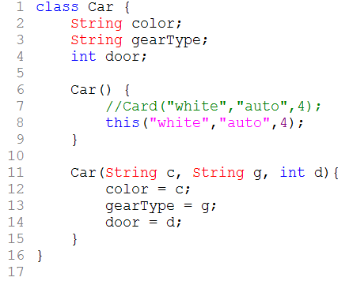
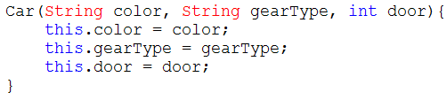
5/생성자
Java
의
정석
4. 참조변수 this
this - 인스턴스 자신을 가리키는 참조변수
인스턴스 자신을 가리키는 참조변수
인스턴스의 주소가 저장되어 있음
모든 인스턴스 메서드에 지역변수로 숨겨진 채로 존재
* 인스턴스변수와 지역변수를 구별하기 위해 참조변수 this사용

Slide 28
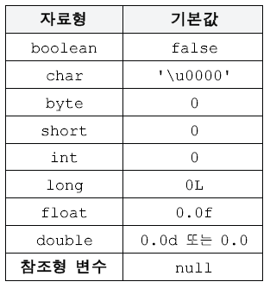
6/변수의초기화
Java
의
정석
1. 변수의 초기화
변수의 초기화
변수를 선언하고 처음으로 값을 저장하는 것
멤버변수(클래스변수, 인스턴스변수)와 배열은 각 타입의 기본값으로 자동초기화되므로 초기화 생략 가능
지역변수는 사용 전에 반드시 초기화를 해주어야 함

Slide 29
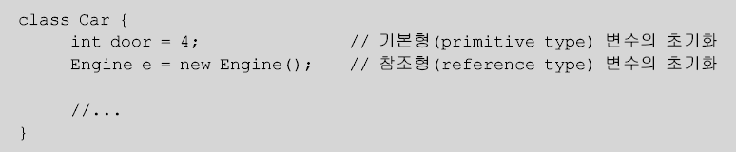
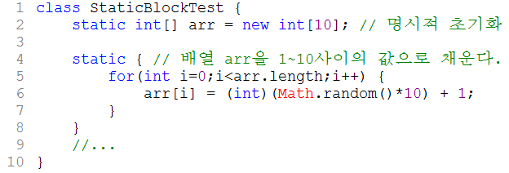
6/변수의초기화
Java
의
정석
2. 멤버변수의 초기화
명시적 초기화(explicit initialization)
초기화블럭(initialization block)
클래스 초기화 블럭 : static {} 클래스변수의 복잡한 초기화에 사용되며 클래스가 로딩될 때 실행됨
인스턴스 초기화 블럭 : {} 생성자에서 공통적으로 수행되는 작업에 사용되며 인스턴스가 생성될 때마다 (생성자보다 먼저) 실행됨
생성자(constructor) -- 인스턴스 생성 시 수행

Slide 30
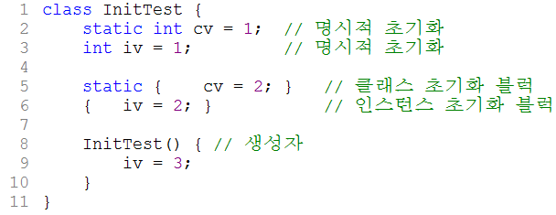
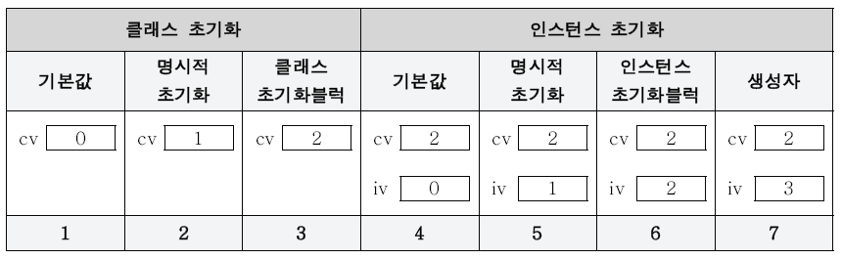
6/변수의초기화
Java
의
정석
2. 멤버변수의 초기화 시기와 순서
클래스변수 초기화 시점 : 클래스가 처음 로딩될 때 단 한 번
인스턴스변수 초기화 시점 : 인스턴스가 생성될 때마다
InitTest it = new InitTest();

Slide 31
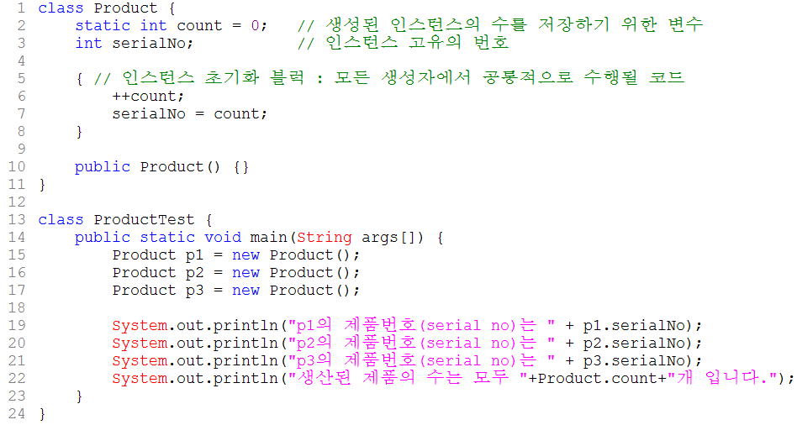
6/변수의초기화
Java
의
정석
2. 멤버변수의 초기화 시기와 순서 - 예제

Slide 32
Java
의
정석
Thank you
Notes:
지금까지 들어주셔서 감사합니다. 질의응답 시간을 가지겠습니다.

